Slide 1
„Guédelon“
Projekt zum Neubau einer mittelaterlichen Burg
Nur mit Mitteln/Handwerkern aus dem Mittelalter
Kurzes Video
https://www.youtube.com/watch?v=c5-uimHkVfs

Slide 2
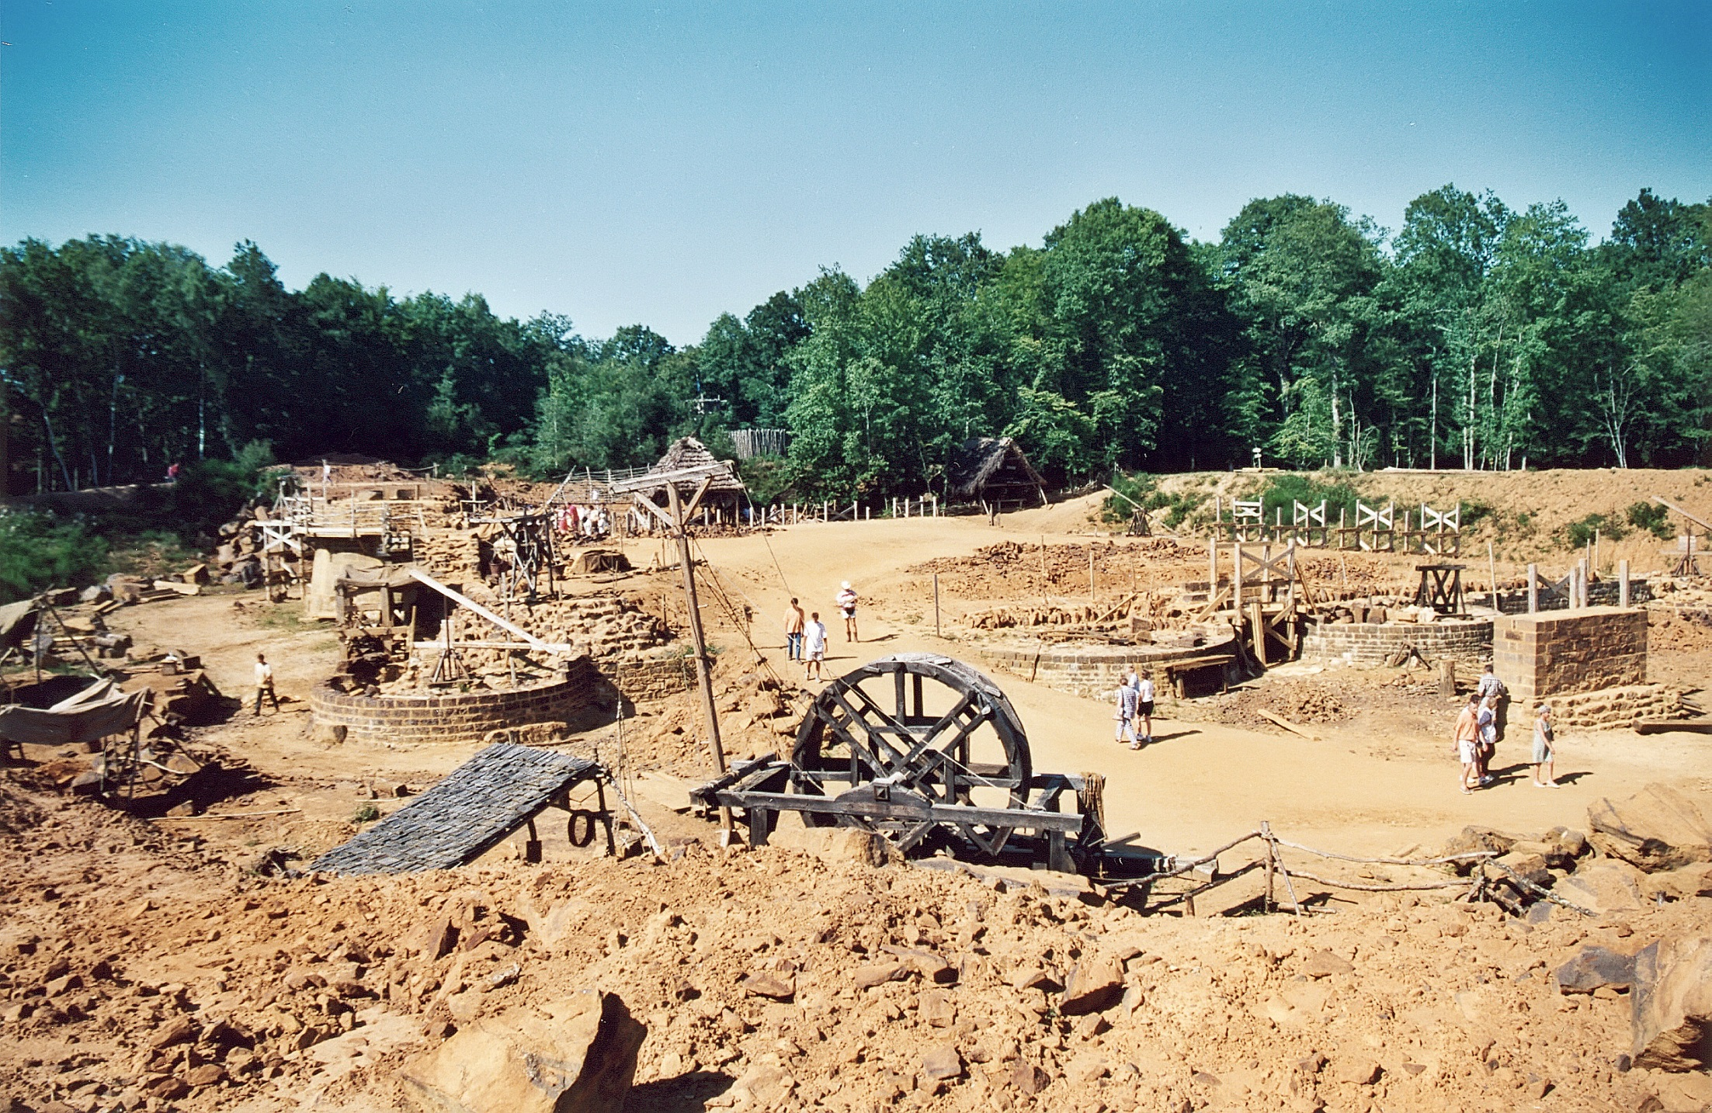
Chateaux de Guédelon 2000 / Baustelle - seit 1997
Die Fundamente sind fertig

Slide 3
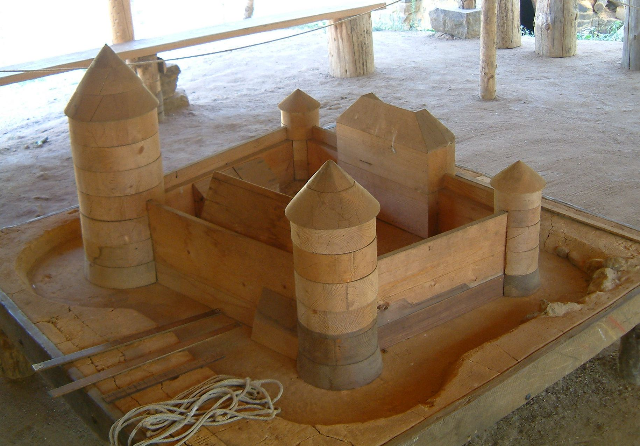
So soll die Burg 2023 mal aussehen

Slide 4
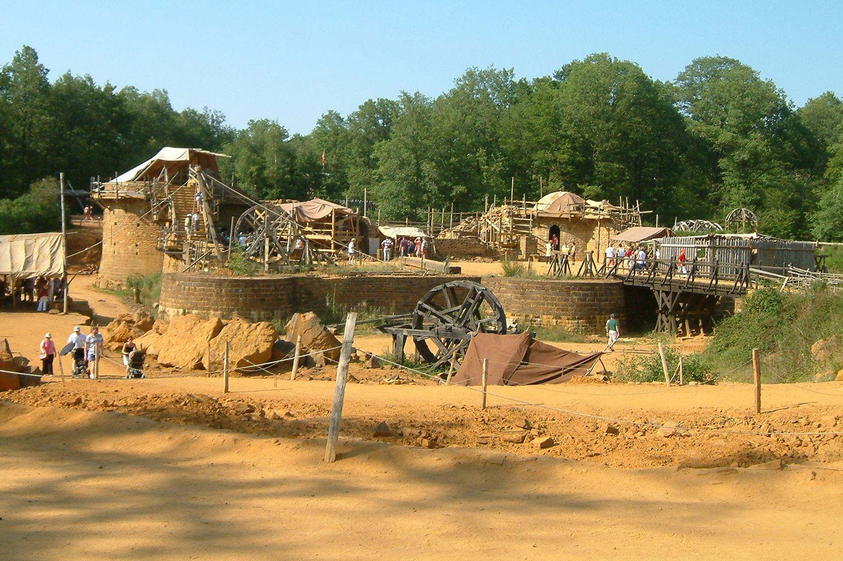
2005
Kapellenturm und Bergfried wachsen

Slide 5
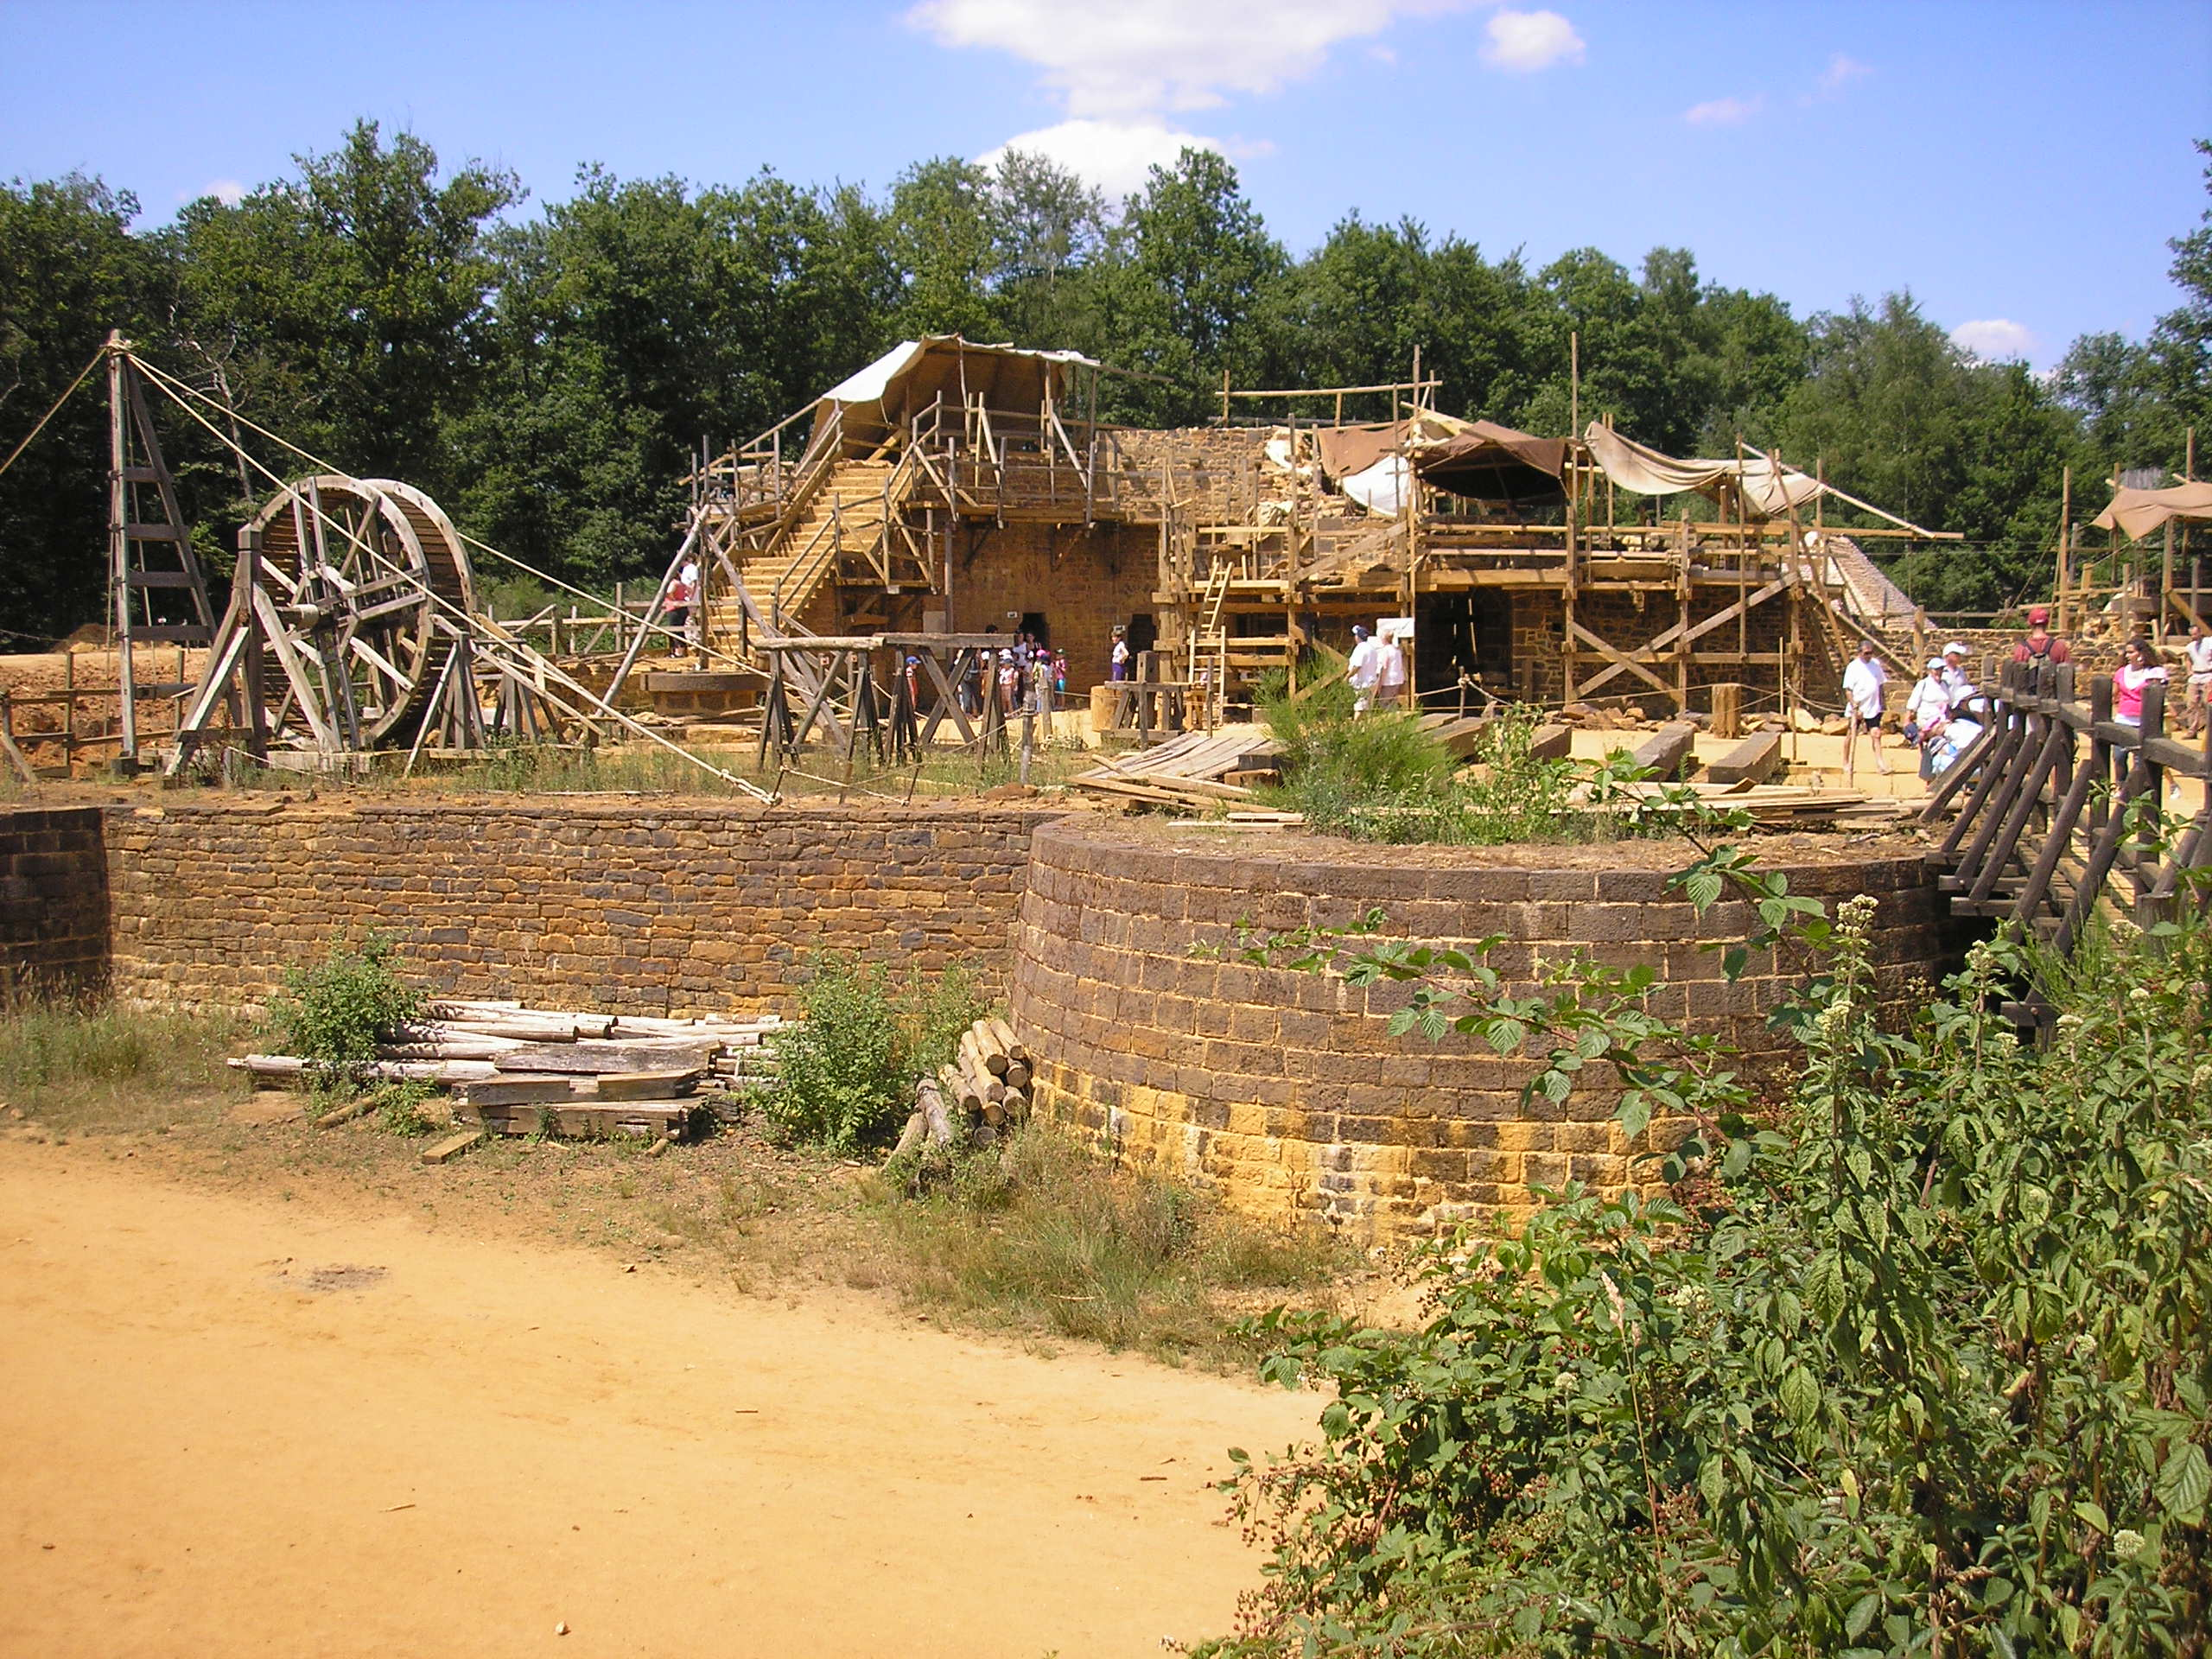
2006 Beginn des Hauses in Mittelteil

Slide 6
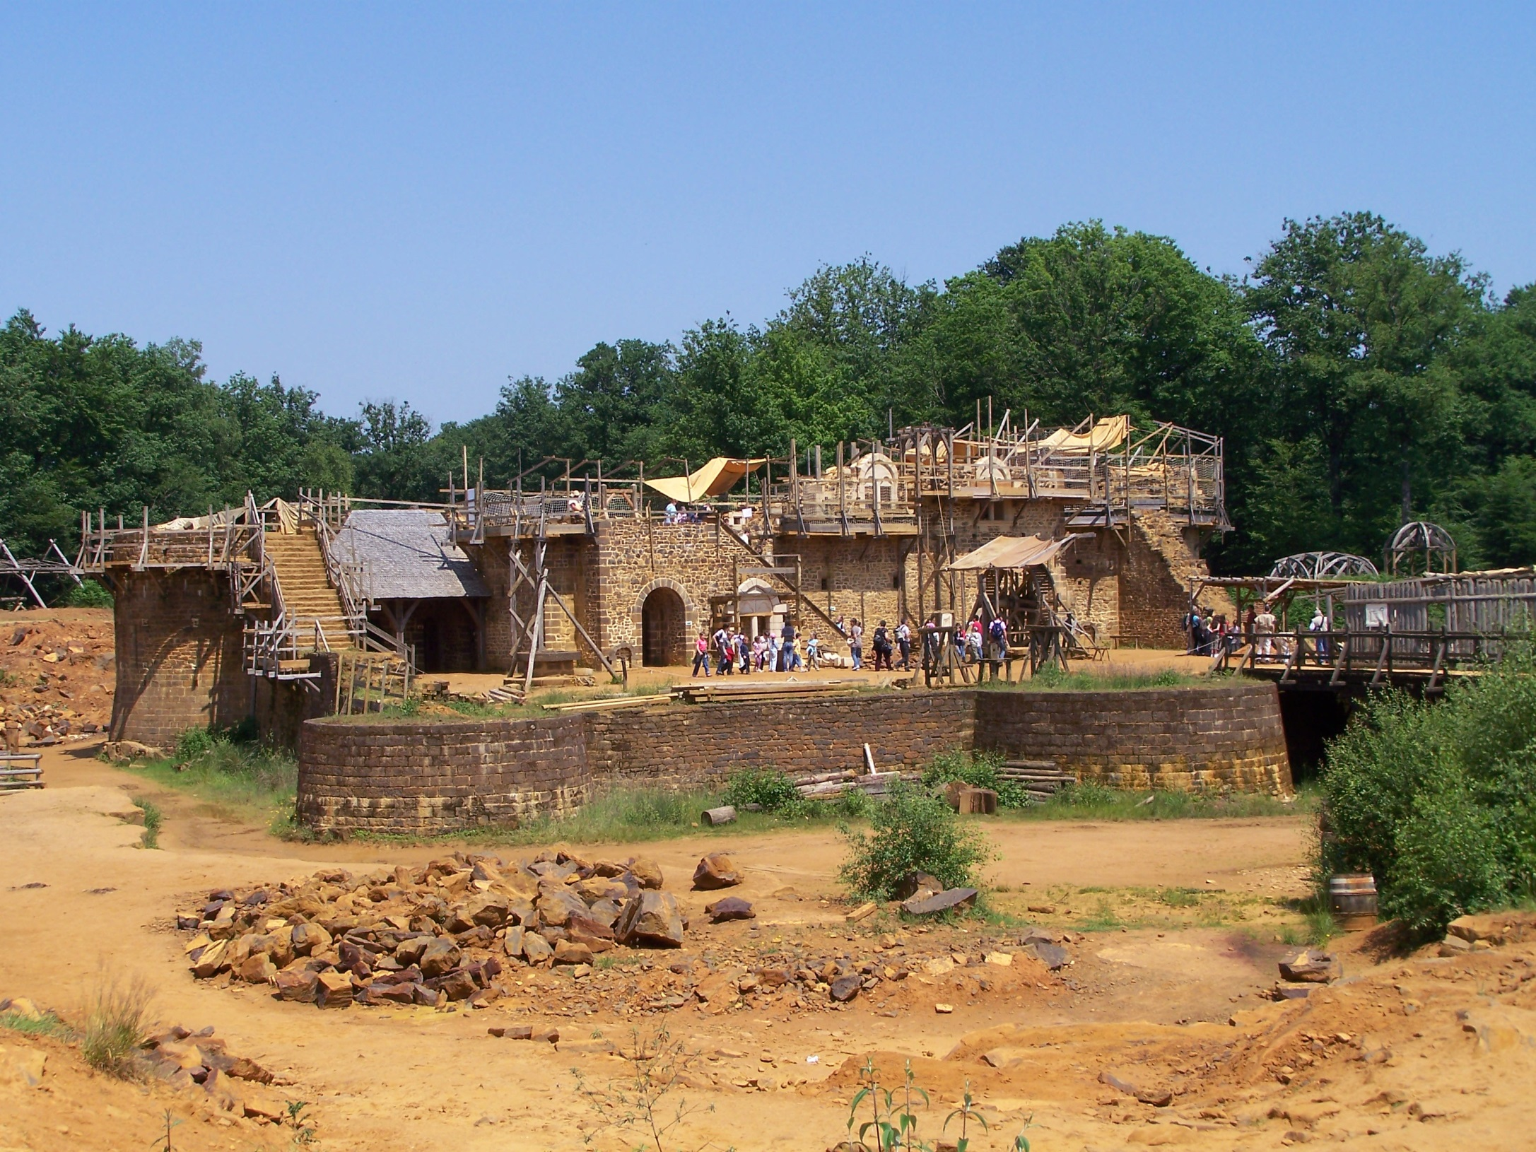
2008 Alles wächst in die Höhe

Slide 7
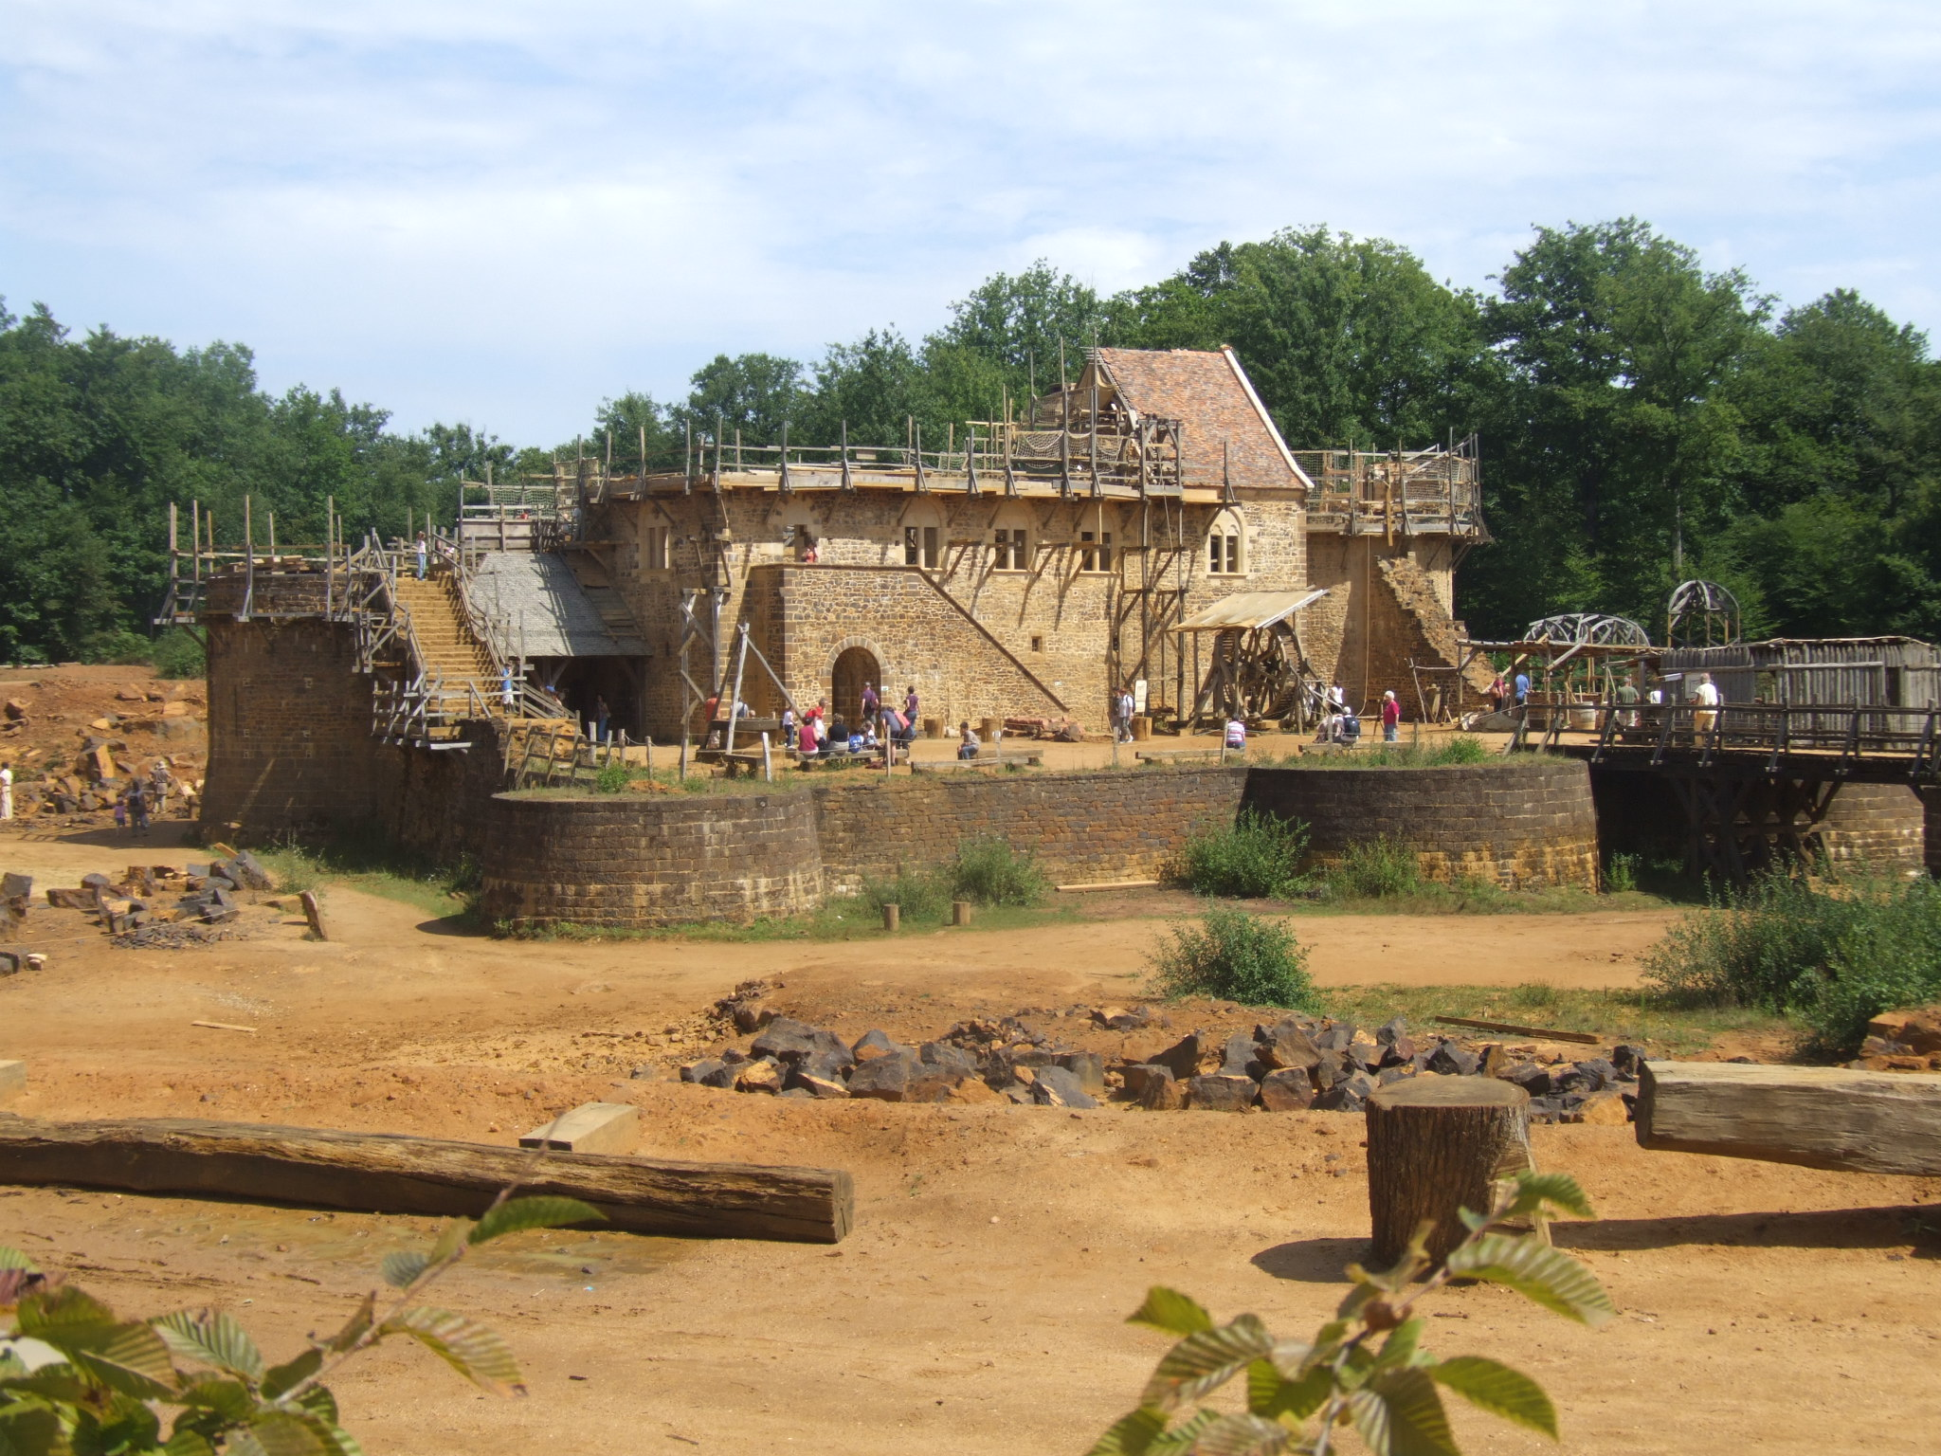
2009 Das erste Dach entsteht

Slide 8
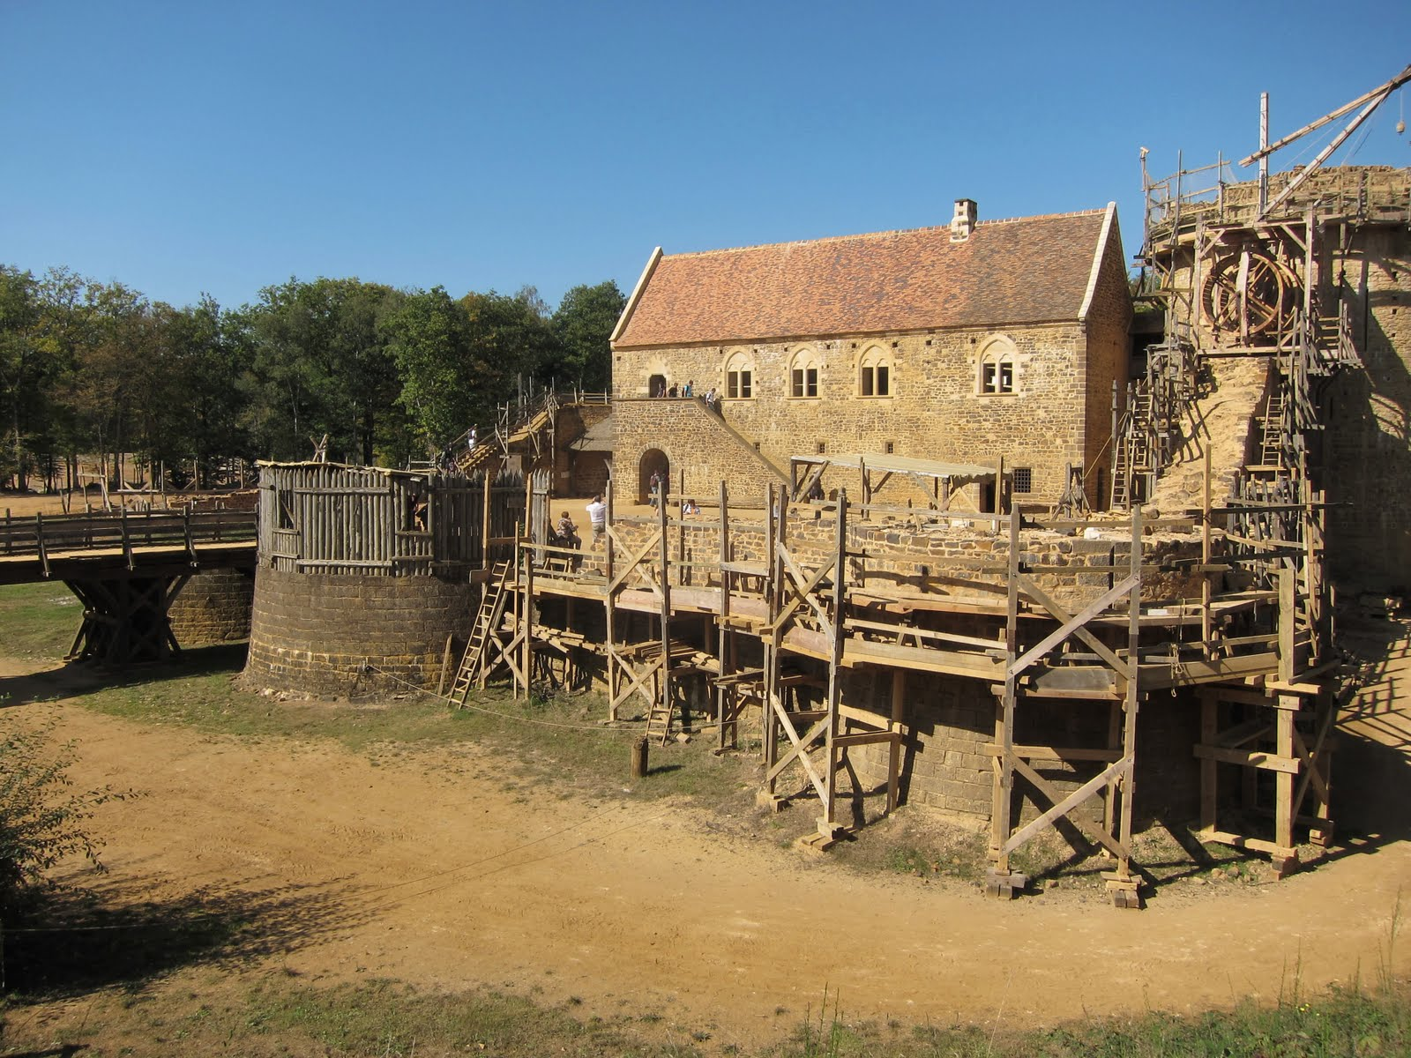
2011 Das Haus ist fertig, jetzt kann der Innenausbau beginnen

Slide 9
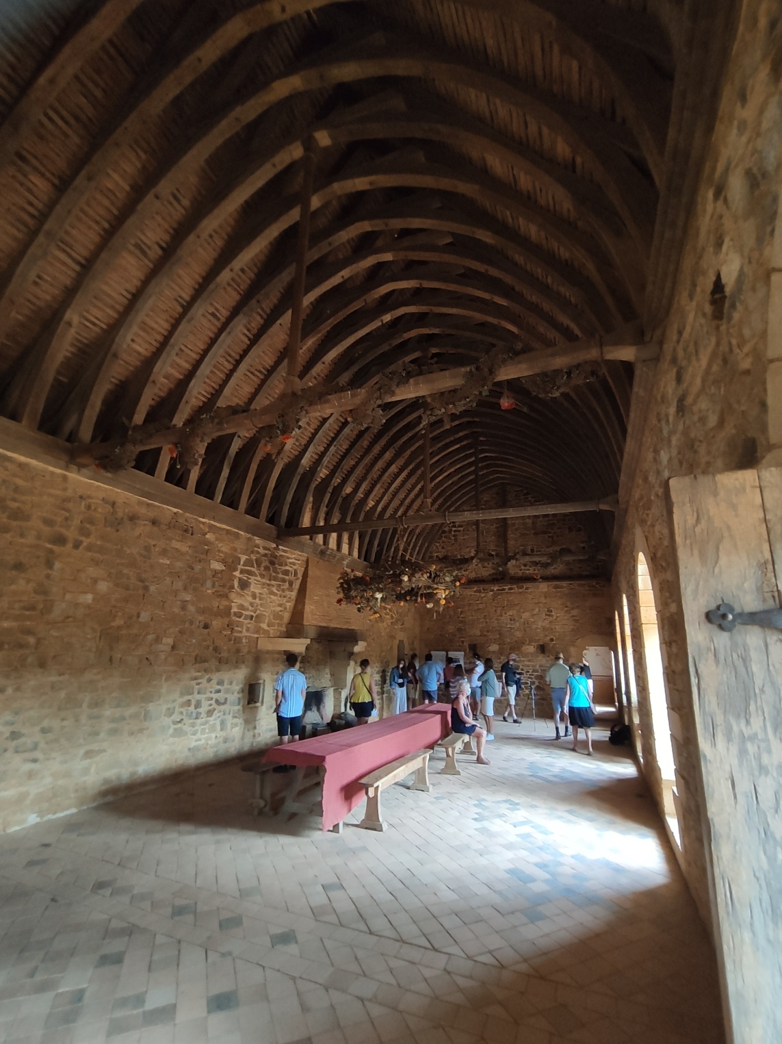
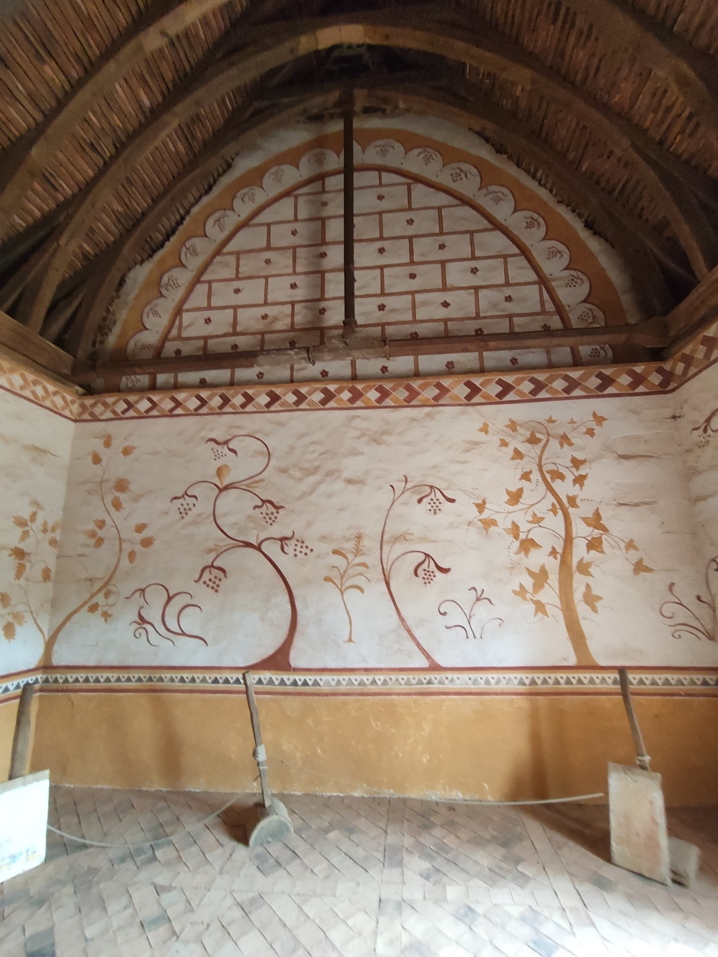

Slide 10
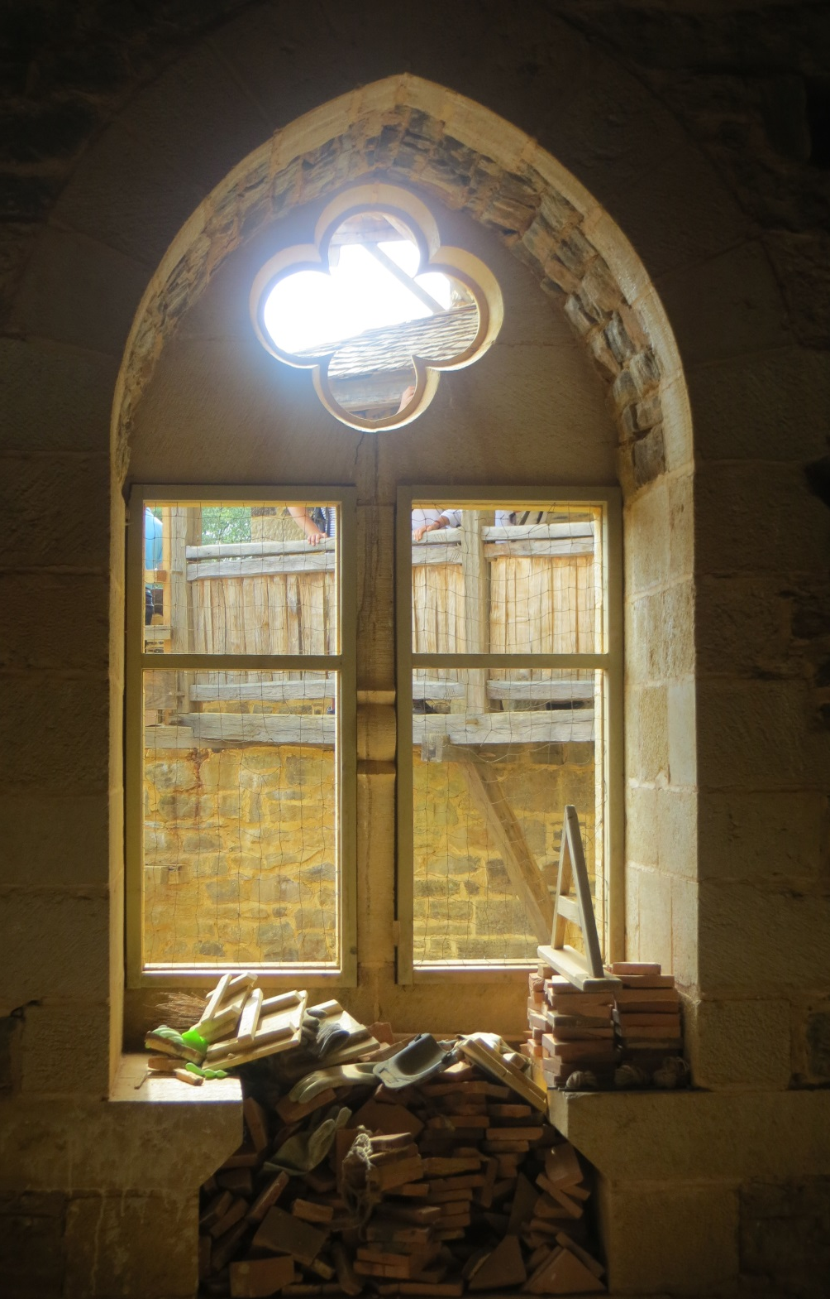
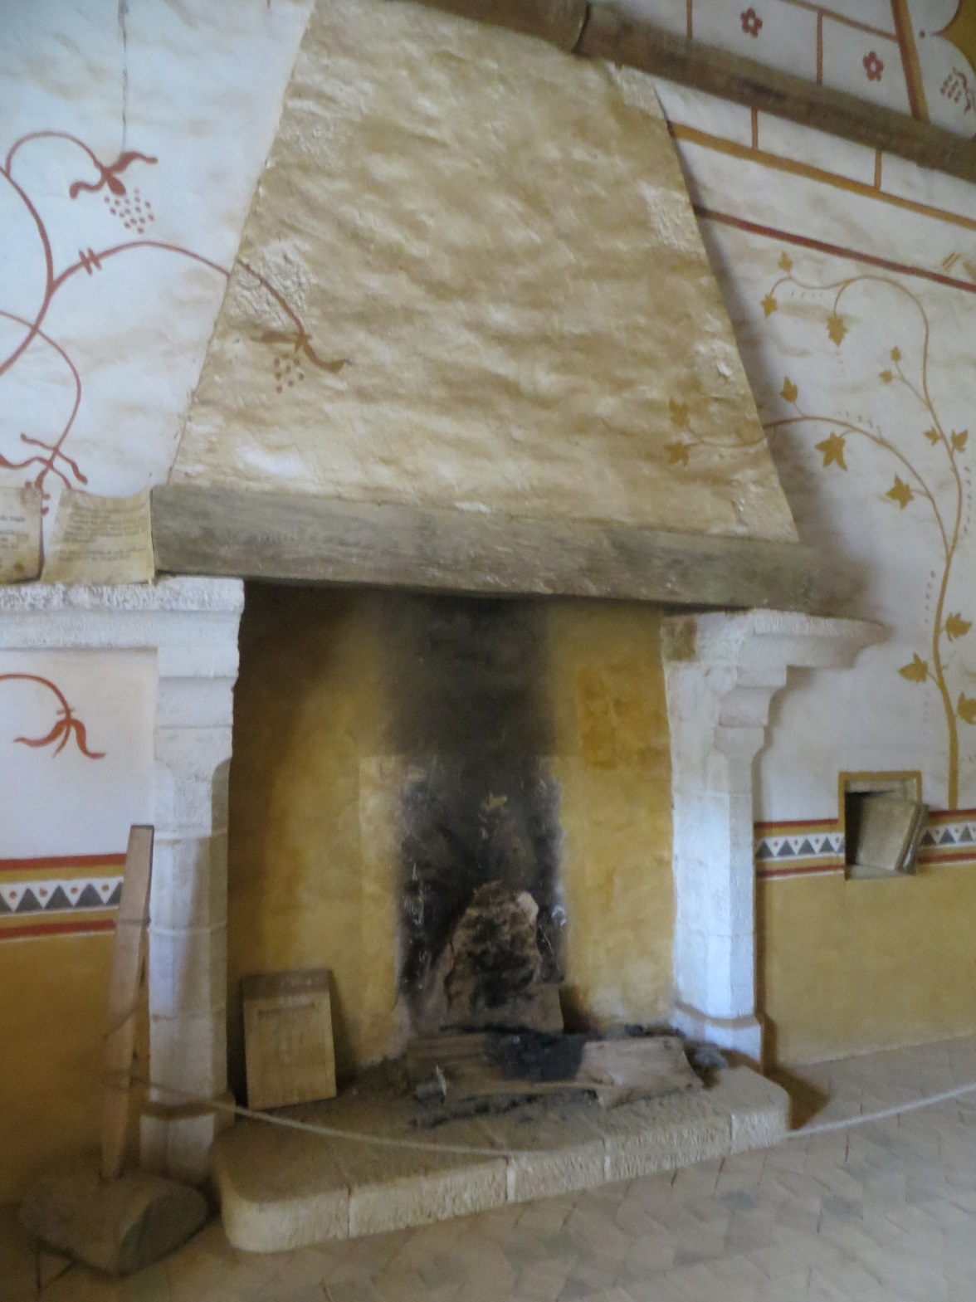

Slide 11
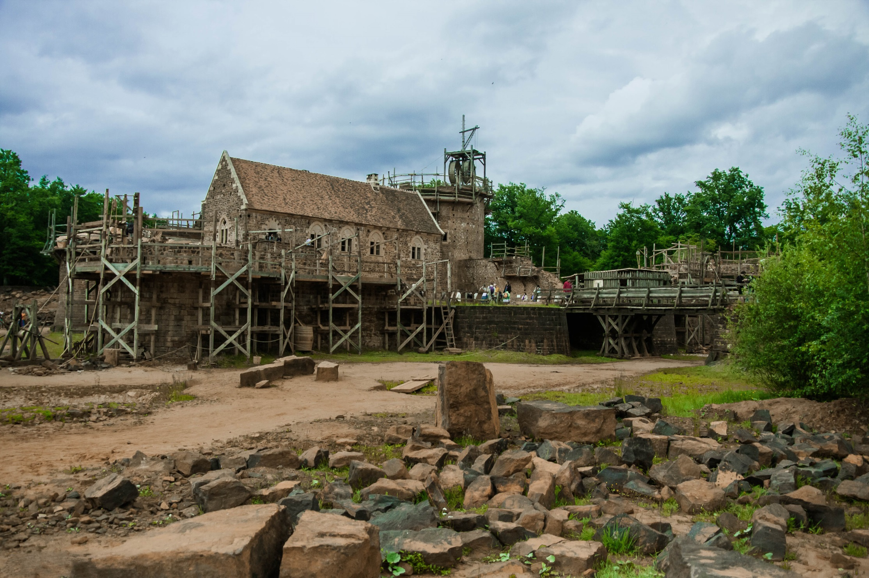
2013 Der Bergfried wächst und der 4. Eckturm ganz rechts wird angefangen

Slide 12
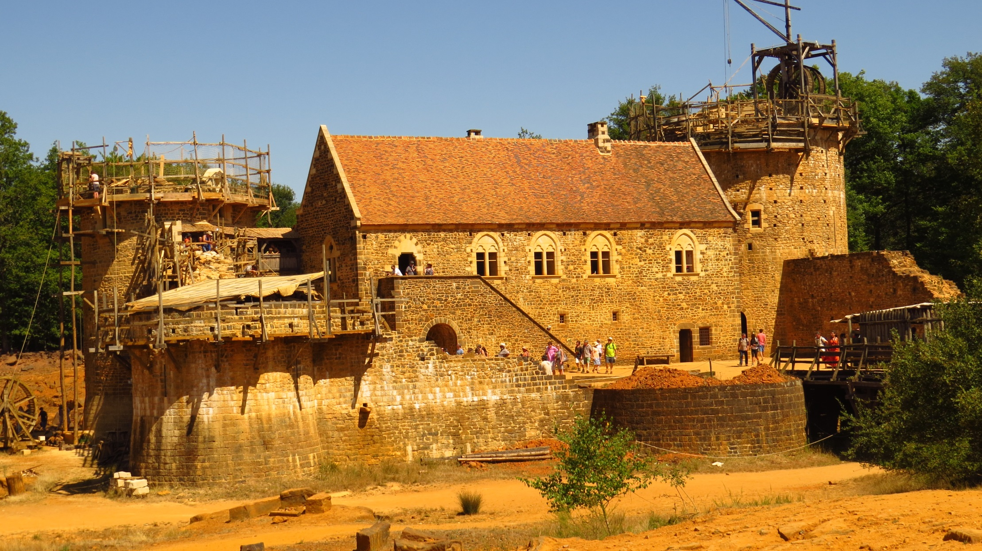
2015
Auch der Kapellenturm links wächst

Slide 13
2016
Hier sieht man erstmals alle 4 Türme:
Vorne die 2 Ecktürme
hinten rechts der Bergfried (Wohnturm) und links der Kapellenturm

Slide 14
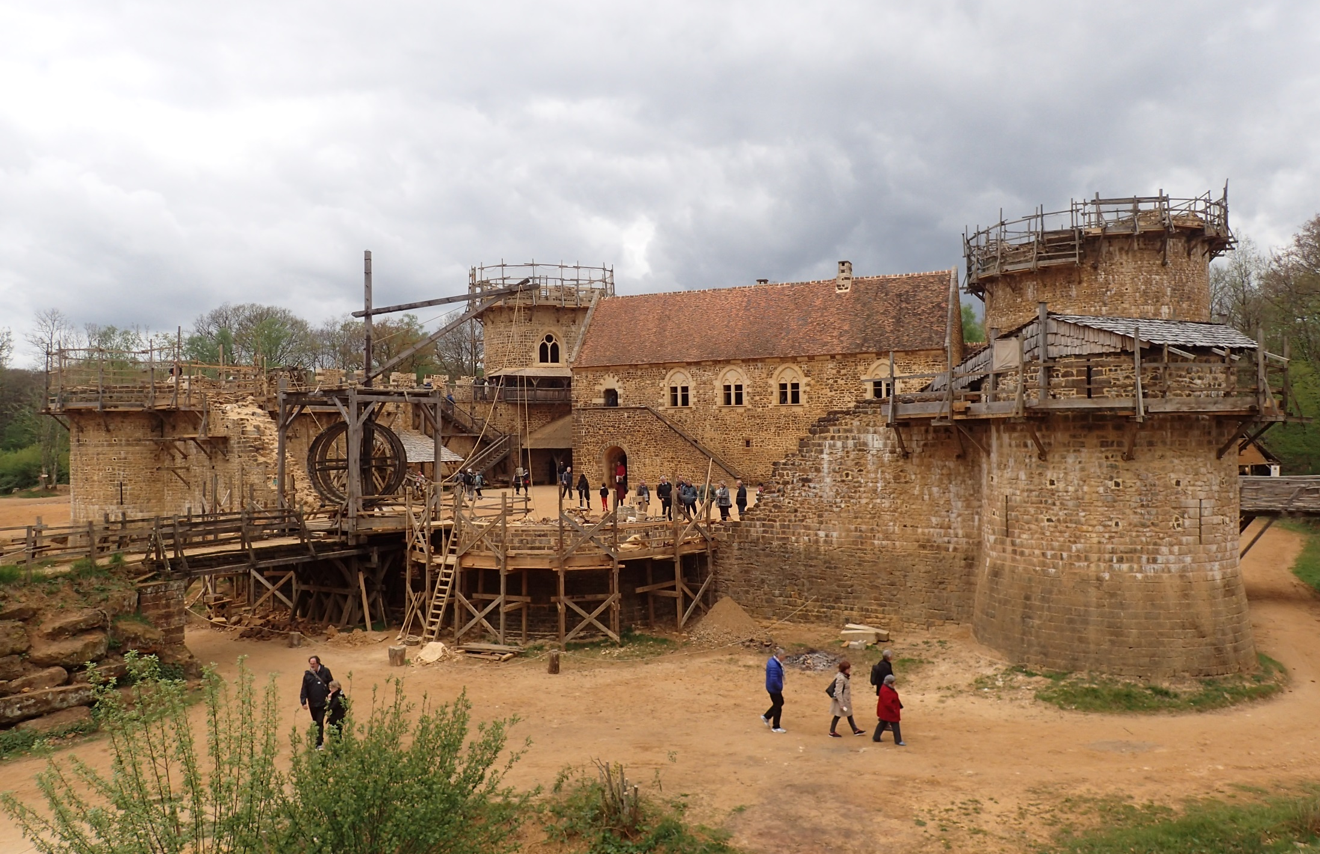
2017
Wieder ein Dach fast fertig auf dem vorderen Eckturm und die Außenmauern wachsen

Slide 15
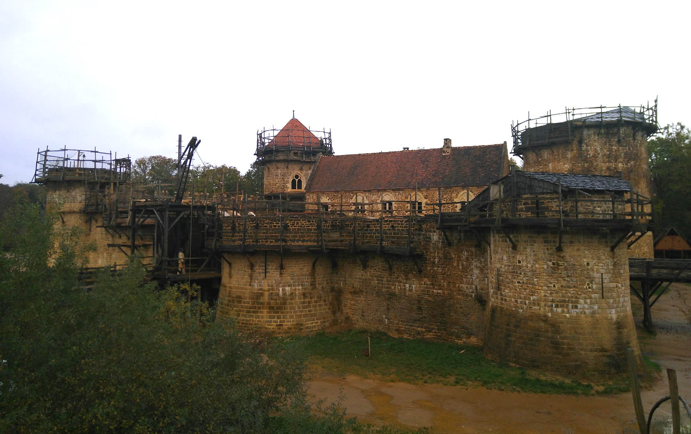
2019 Der Kapellenturm hat ein schönes rundes Dach bekommen

Slide 16
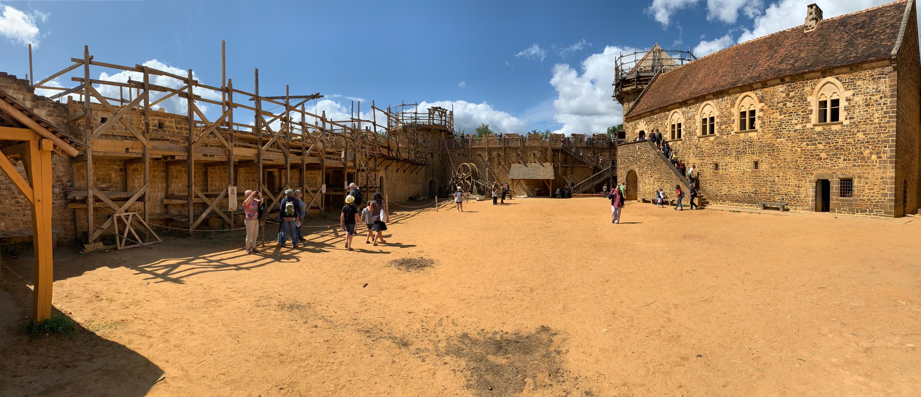
2019 Der Innenhof

Slide 17
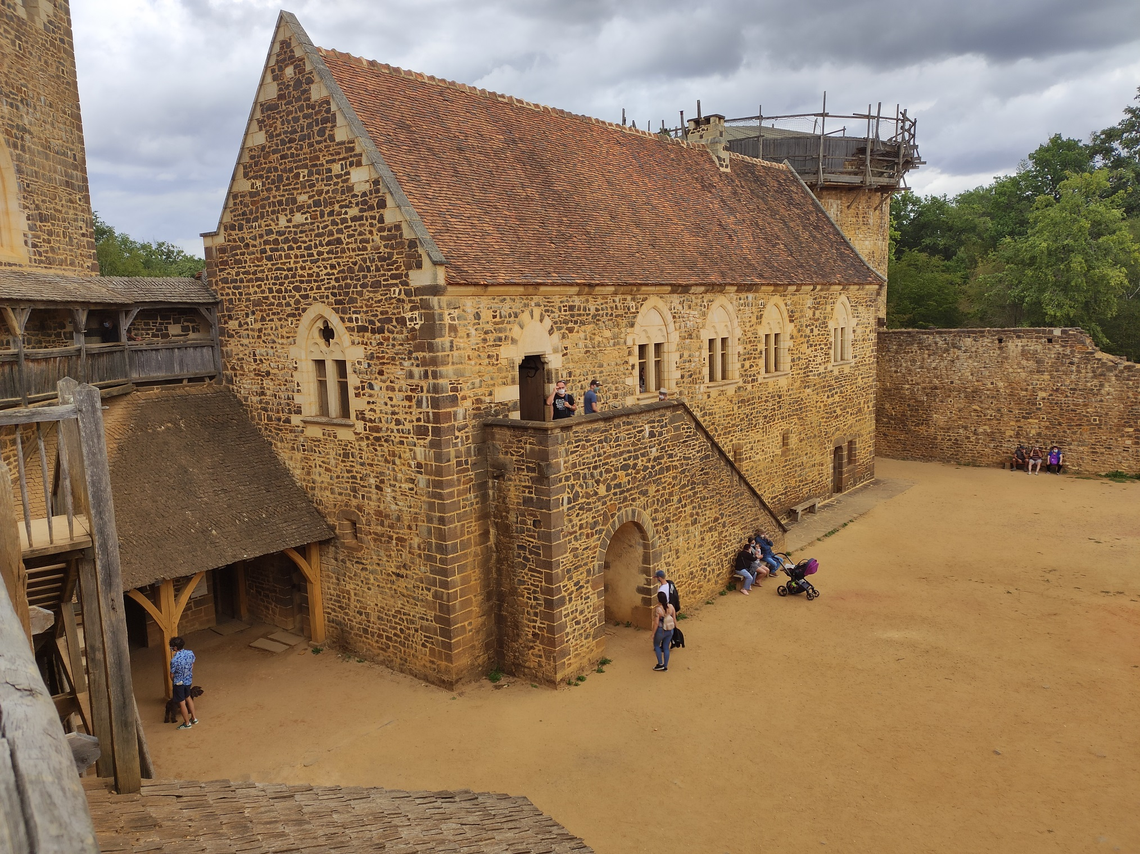
2020 Rundgang durch die Burg https://www.youtube.com/watch?v=I1uCXnXglJ8

Slide 18
4 Minuten: Warum baut man eine Burg wie im Mittelalter
+ einige Handwerker
https://www.youtube.com/watch?v=c5-uimHkVfs
(Mit Erklärungen einzelner Handwerker
13 Minuten
https://www.youtube.com/watch?v=PfU598P2iXI)
6 MinutenSo sieht die Burg 2020 aus
https://www.youtube.com/watch?v=I1uCXnXglJ8
Auxerre
https://www.youtube.com/watch?v=ijihd16b1fI

